Slide 1
Data Preparation 2: Transformasi data
Pertemuan ke-6
Dr. Muhammad Fakhrurrifqi
Anindita Suryarasmi, Ph.D.

Slide 2
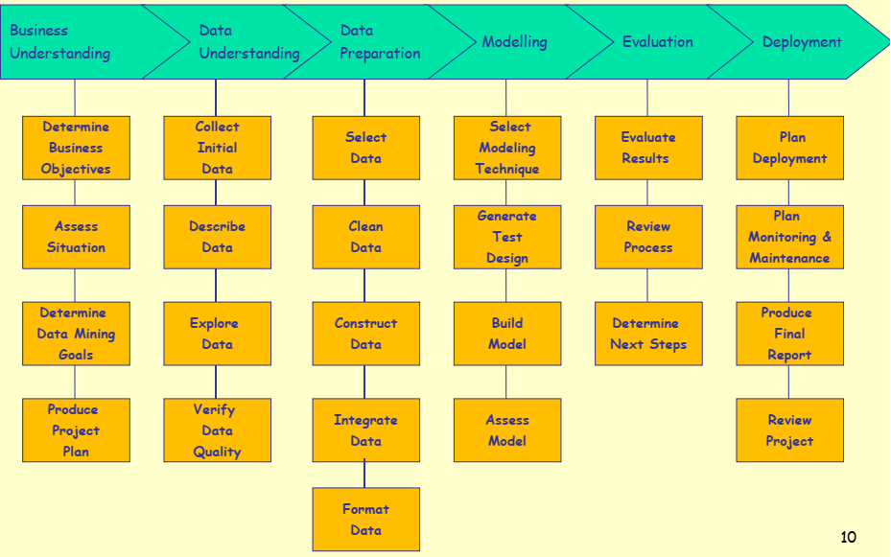
Data Preparation dalam CRISP-DM
Akronim dari: CRoss Industry Standard Process Data Mining
Metodologi umum untuk data mining, analitik, dan proyek data sains, berfungsi menstandarkan proses data mining lintas industri
Digunakan untuk semua level dari pemula hingga pakar

Slide 3


Cermati : Verifikasi Data
JK | Usia | Jam Tidur | Olahraga | Screen Time | Berat | Tinggi | Keluhan
L | 19 | 7 | 3 | 4 | 60 | 170 | Tidak
Laki-laki | 1 |  | 0 | 9 | 75 | 170 | Ya
Perempuan | 19 | 6 | 1 |  | 55 | 160 | Ya
Pria | 21 | 8 | 4 | 3 | 70 | 175 | Tidak
Wanita | 2 | 5 | 10 | 10 | 8 | 165 | Ya
... | ... | ... | ... | ... | ... | ... | ...
... | ... | ... | ... | ... | ... | ... | Tidak
15 jam
Maksimum Jam Kerja/Hari
Rata-rata: 9.2 jam | Median: 9.0 jam
Missing Value Berpola: contoh lain : variabel Stres Kerja kosong 23%. Ini bukan sekadar data hilang, pekerja mungkin enggan mengisi karena takut dampaknya pada evaluasi karir.
Skor Kelelahan Ekstrem
10 / 10
Nilai Tidak Wajar (Data Error): Menemukan input Usia = 5 tahun atau Jam Kerja = 30 jam/hari. Ini murni kesalahan input atau sensor data.
Pekerja dengan skor terisolasi di batas maksimum skala.

Slide 4
Data Transformation
Representasi Fitur atau Pembelajaran Fitur:
  Teknik-Teknik yang memungkinkan sistem bekerja otomatis menemukan representasi yang diperlukan (untuk deteksi fitur atau klasifikasi dari dataset),
  menggantikan rekayasa fitur manual, dan
  memungkinkan mesin mempelajari fitur dan menggunakannya untuk melakukan tugas tertentu.
Rekayasa Fitur:
  Proses mengubah data mentah menjadi fitur yang:
    Mewakili masalah mendasar ke model prediktif,
    menghasilkan akurasi model yang lebih baik pada data yang tidak terlihat.

Slide 5
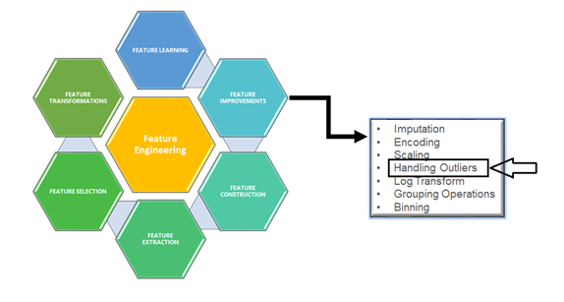
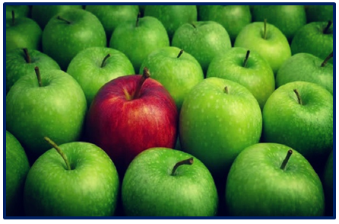
Rekayasa Fitur
Outlier

Slide 6
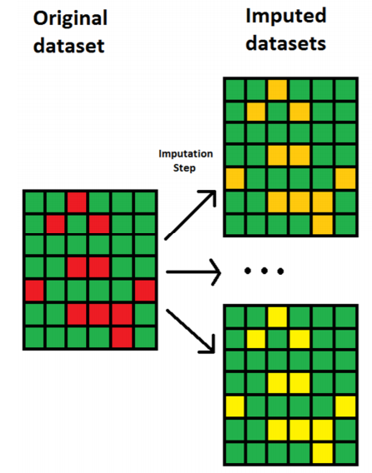
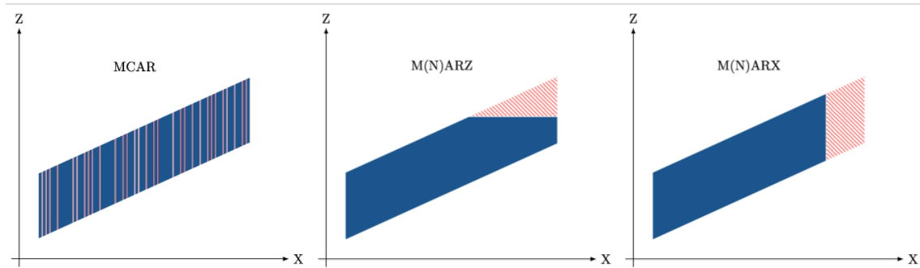
Imputasi
Pengertian: Mengganti nilai/data yang hilang (missing value; NaN; blank) dengan nilai pengganti yang masuk akal.
Jenis missing value: (memahami mengapa data tersebut hilang)
  Missing Completely At Random (MCAR).
  Missing At Random (MAR).
  Missing Not At Random (MNAR).
sum. gbr:
https://www.ucl.ac.uk/population-health-sciences/sites/population-health-sciences/files/quartagno_1.pdf
https://rianneschouten.github.io/missing_data_science/assets/blogpost/blogpost.html
Notes:
algoritma biasanya membutuhkan data yang lengkap.

Slide 7
Missing Completely At Random (MCAR)
Data hilang secara benar-benar acak dan tidak berkaitan dengan data lainnya.
Definisi: Probabilitas sebuah instance yang hilang tidak bergantung pada nilai yang diketahui atau nilai yang hilang itu sendiri.
Contoh:
  Tabel data dicetak tanpa nilai yang hilang dan seseorang secara tidak sengaja menjatuhkan beberapa tinta di atasnya sehingga beberapa sel tidak dapat dibaca lagi. Di sini, kita dapat mengasumsikan bahwa nilai yang hilang mengikuti distribusi yang sama dengan nilai yang diketahui.

Slide 8
Missing At Random (MAR)
Data yang hilang berkaitan dengan informasi lain yang kita ketahui, tetapi bukan karena nilai yang hilang itu sendiri.
Definisi: Probabilitas sebuah instance yang hilang mungkin bergantung pada nilai yang diketahui tetapi tidak pada nilai yang hilang itu sendiri.
Contoh Sensor:
  Dalam kasus sensor suhu, fakta bahwa suatu nilai hilang tidak bergantung pada suhu, tetapi mungkin bergantung pada beberapa faktor lain, misalnya pada daya baterai termometer.
Contoh survei:
  Mahasiswa yang memiliki tingkat stres tinggi lebih sering tidak mengisi pertanyaan tentang jam tidur. Maka missing value Jam Tidur tidak sepenuhnya acak. Ada hubungan dengan variabel lain, yaitu Stres.
  Tetapi kita tidak mengatakan bahwa jam tidur hilang karena nilai jam tidurnya tertentu.
  Informasi Stres masih tersedia, kita dapat memanfaatkannya dalam proses imputasi.

Slide 9
Missing Not At Random (MNAR)
Nilai hilang karena nilai yang sebenarnya justru berkaitan dengan kemungkinan nilai tersebut tidak diisi.
Definisi: probabilitas sebuah instance hilang dapat bergantung pada nilai variabel itu sendiri.
Contoh sensor:
  Dalam kasus sensor suhu, sensor tidak berfungsi dengan baik saat suhu lebih dingin dari 5°C.
Contoh survei:
  Apakah seseorang menjawab pertanyaan atau tidak.
  “ Berapa berat badan Anda?“
    (mahasiswa yang merasa berat badannya sangat tinggi lebih enggan mengisi pertanyaan tersebut)

Slide 10
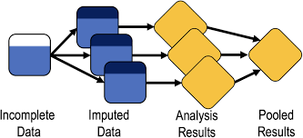
Tahapan dan Teknik Imputasi
Jika tipe data Variabel Numerik
  Imputasi mean atau median.
  Imputasi nilai suka-suka (arbitrary).
  Imputasi nilai/data ujung (end of tail).
Jika tipe data Variabel Kategorik
  Imputasi kategori yang sering muncul.
  Tambah kategori yang hilang.
tahapan imputation
sumber gbr:
https://www.researchgate.net/publication/334213038_Missing_data_and_bias_in_physics_education_research_A_case_for_using_multiple_imputation

Slide 11
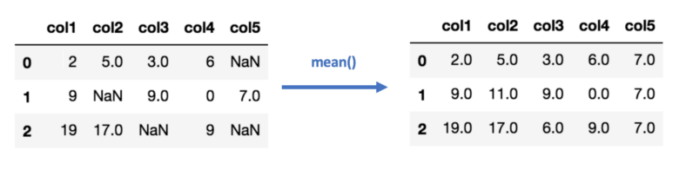
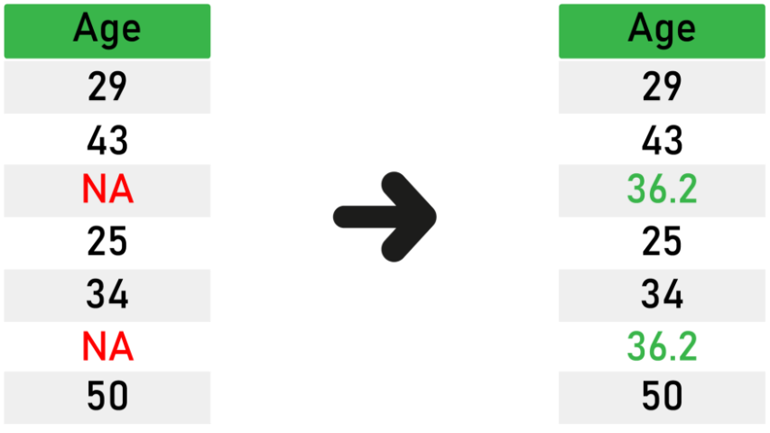
Imputasi Mean atau Median
Pro:
  Mudah dan cepat.
  Bekerja efektif untuk dataset numerik berukuran kecil.
  Cocok untuk variabel numerik.
  Cocok untuk data missing completely at random (MCAR).
  Dapat digunakan dalam produksi (mis. dalam model deployment).
Kontra:
  Tidak memperhitungkan korelasi antar fitur, berfungsi pada tingkat kolom.
  Kurang akurat.
  Tidak memperhitungkan probabilitas/ketidakpastian.
  Tidak cocok utk >5% missing data.
  Mendistorsi variansi dan distribusi variabel asal/orijinal serta covariant variabel sisa data.
mean
= (29 + 43 + 25 + 34 + 50)/5
= 36,2
sumber gbr:
https://towardsdatascience.com/6-different-ways-to-compensate-for-missing-values-data-imputation-with-examples-6022d9ca0779
https://heartbeat.fritz.ai/hands-on-with-feature-engineering-techniques-imputing-missing-values-6c22b49d4060

Slide 12
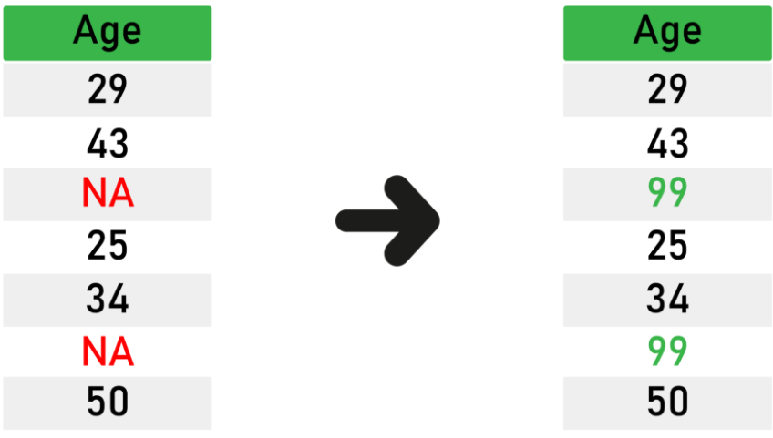
Imputasi Nilai Suka-suka
Pro:
  Asumsi data tidak missing at random.
  Mudah dan cepat diterapkan untuk melengkapi dataset.
Kontra:
      Mendistorsi variansi dan distribusi variabel asal/orijinal serta covariant variabel sisa data.
      Membentuk outlier (jika nilai arbitrer berada di akhir distribusi).
      Semakin besar NA maka semakin besar distorsi.
      Hindari memilih nilai arbitrer yg mendekati nilai mean atau median.

Slide 13
Imputasi End of Tail
Pro:
  Mirip dengan imputasi suka-suka.
  Cocok untuk variabel numerik.
Ketentuan khusus:
  Dalam memilih nilai arbitrer:
    Jika variabel berdistribusi normal, maka nilai arbiter = mean + 3 * std deviasi.
    Jika variabelnya skew, maka gunakan aturan IQR proximity (IQR = 75th Quantile – 25th Quantile; Upper limit = 75th Quantile + IQR ×3; Lower limit = 25th Quantile - IQR ×3).
  Hanya digunakan pada data latih (training set).
AGE
29
43
NA
25
34
NA
50
AGE
29
43
66.89
25
34
66.89
50
untuk data distribusi normal

Slide 14
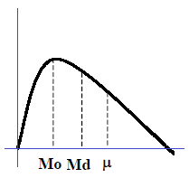
Skewness
(kecenderungan/kemiringan/kemencengan)
Miring ke kanan (positif skew)
Data yang miring ke kanan memiliki ekor panjang yang memanjang ke kanan. Cara alternatif untuk membicarakan kumpulan data yang miring ke kanan adalah dengan mengatakan bahwa itu secara positif.
Jika rata-rata (mean) > median> modus, maka pada kurva distribusi frekuensi, nilai mean akan terletak di sebelah kanan, sedangkan median terletak di tengahnya dan modus di sebelah kiri

Slide 15
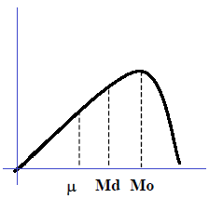
Skewness
(kecenderungan/kemiringan/kemencengan)
Miring ke kiri (negatif skew)
Data yang miring ke kiri memiliki ekor panjang yang memanjang ke kiri. Cara alternatif untuk membicarakan kumpulan data yang miring ke kiri adalah dengan mengatakan bahwa itu miring secara negatif.
Jika rata-rata (mean) < median < modus, maka pada kurva distribusi frekuensi, nilai mean akan terletak di sebelah kiri, sedangkan median terletak di tengahnya dan modus di sebelah kanan

Slide 16
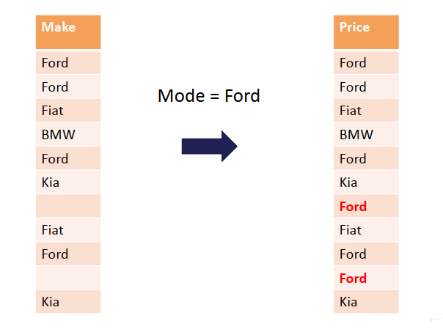
Imputasi Frequent Category/Modus
Pro:
  Cocok untuk data dengan missing at random.
  Mudah dan cepat diterapkan.
  Cocok utk data yang memiliki skew
  Dapat digunakan dalam produksi (mis. dalam model deployment).
Kontra:
  Mendistorsi relasi label dengan frekuensi tertinggi vs variabel lain.
  Menghasilkan over-representation jika banyak data yang missing.

Slide 17
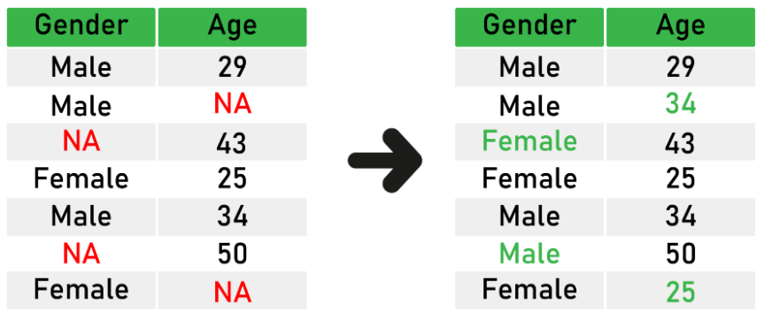
Imputasi Random Sample
Pro:
  Cocok untuk data missing at random.
  Ganti missing value dengan nilai lain dalam distribusi yang sama dari variabel asli.
  Mudah dan cepat.
  Mempertahankan varians dari variabel.
Kontra:
  Randomness.
  Membutuhkan memori besar untuk deployment karena perlu untuk menyimpan data latih yg asli untuk ekstraksi nilai.

Slide 18
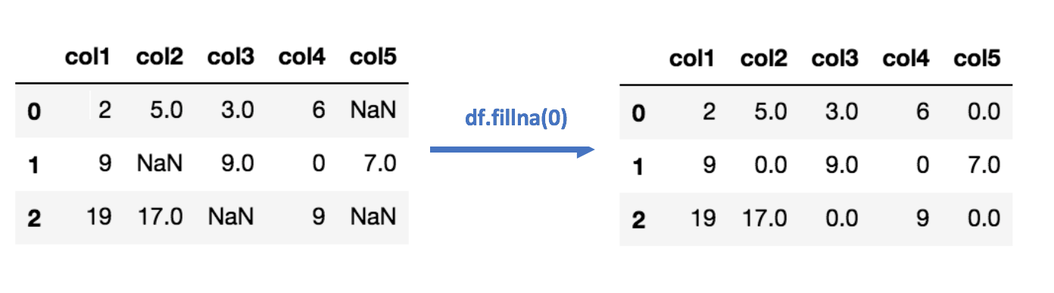
Imputasi Nilai Nol/Konstanta
Pro:
  Cocok untuk variabel kategorik.
Kontra:
  Tidak memperhitungkan korelasi antar fitur.
  Memunculkan bias dalam data.
sumber gbr:
https://towardsdatascience.com/6-different-ways-to-compensate-for-missing-values-data-imputation-with-examples-6022d9ca0779

Slide 19
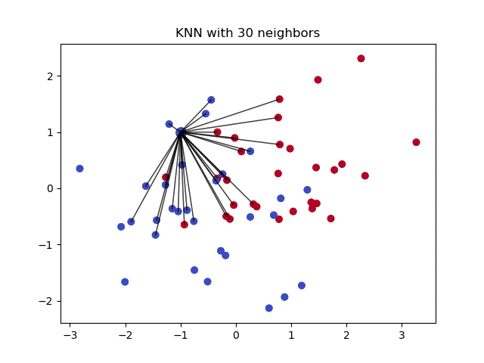
Imputasi dengan K-NN
Pro:
  Lebih akurat vs mean/median/most frequent.
Kontra:
  Biaya komputasi mahal (karena KNN bekerja dengan menyimpan seluruh dataset pelatihan dalam memori).
  Sensitif terhadap outlier dalam data (tidak seperti SVM).
sumber gbr:
https://towardsdatascience.com/6-different-ways-to-compensate-for-missing-values-data-imputation-with-examples-6022d9ca0779

Slide 20
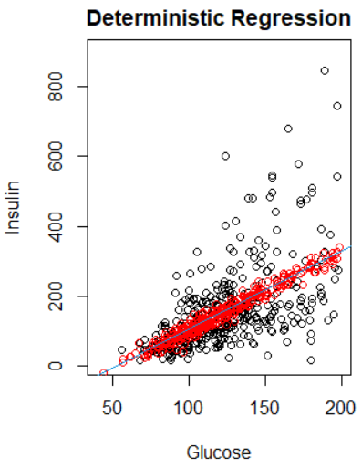
Imputasi Regresi: Deterministik
Deterministik
  Mengganti missing value dengan prediksi yang tepat dari model regresi.
  Tidak mempertimbangkan variasi acak di sekitar kemiringan (slope regresi).
  Nilai imputasi seringkali terlalu tepat (precise) dan overestimasi dari korelasi X-Y.
sumber gbr:
https://statisticsglobe.com/regression-imputation-stochastic-vs-deterministic/

Slide 21
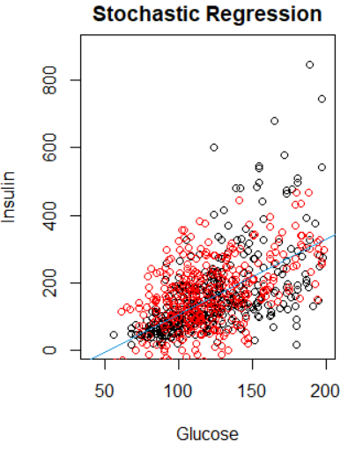
Imputasi Regresi: Stokastik
Stokastik
  Mengatasi masalah dalam imputasi regresi deterministik.
  Menambahkan fitur “random error” sehingga reproduksi korelasi X-Y lebih tepat.
sumber gbr:
https://statisticsglobe.com/regression-imputation-stochastic-vs-deterministic/

Slide 22
Kesimpulan Teknik Imputasi
Dua kategori imputasi:
  Berdasarkan layer/tahapan: single imputation dan multiple imputation
Tidak ada cara sempurna untuk mengkompensasi missing value (nilai yang hilang) dalam kumpulan data.
Setiap strategi memiliki kinerja lebih baik untuk kumpulan data tertentu dan tipe data yang hilang tetapi dapat berkinerja jauh lebih buruk pada jenis kumpulan data lainnya.

Slide 23
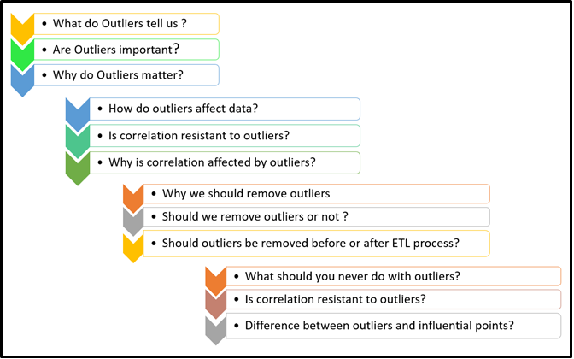
Mengatasi (Handling) Outlier (HO)
Definisi Outlier:
  Titik data yang sangat berbeda dari data lainnya.
  Pengamatan yang menyimpang dari pola keseluruhan pada sampel.
Penyebab:
  Error percobaan, salah input, error instrumen, kesengajaan (untuk pengujian), error pemrosesan data, error sampling, kewajaran karena keanehan dalam data (bukan error).
sumber gbr:
https://heartbeat.fritz.ai/hands-on-with-feature-engineering-techniques-dealing-with-outliers-fcc9f57cb63b
https://www.analyticsvidhya.com/blog/2021/03/zooming-out-a-look-at-outlier-and-how-to-deal-with-them-indata-science/

Slide 24
Mengatasi (Handling) Outlier (HO)
Jenis/kategori:
  Univariate vs multivariate
  Parametrik vs non-parametrik
Deteksi dan Cari Outlier dengan:
  Visualisasi
  Distribusi normal
Teknik Mengatasi Outlier:
  Trimming
  Winsorizing
  Imputing
  Discretization
  Censoring
  Z-score
  Linear Regression Model

Slide 25
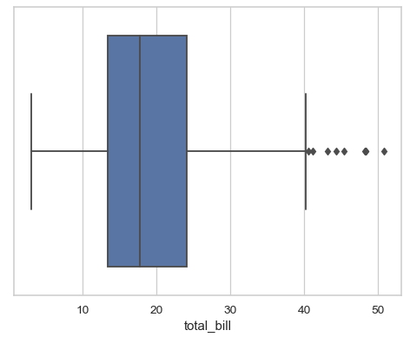
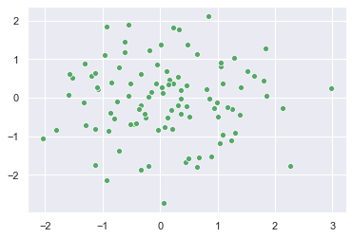
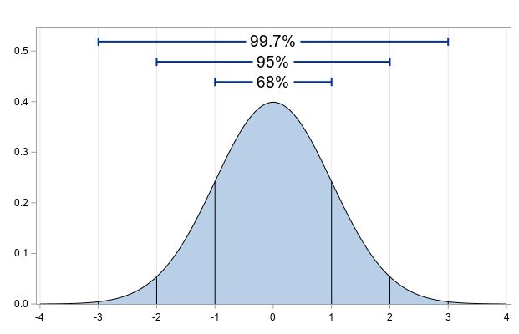
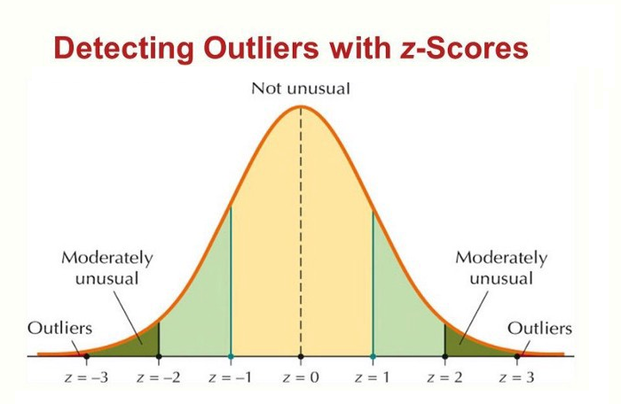
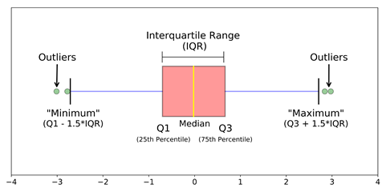
Deteksi Outlier
Visualiasi dgn Boxplot dan Scatterplot
  Sebagian besar titik data terletak di tengah, tetapi ada satu titik yang jauh dari pengamatan lainnya; ini bisa menjadi outlier.
Distribusi Normal
  Dalam distribusi normal, sekitar 99,7% data berada dalam tiga standar deviasi dari mean.
  Jika ada pengamatan yang lebih dari tiga kali standar deviasi, kemungkinan itu adalah outlier.
Z-score
Inter Quantile Range (IQR)
sumber gbr:
https://heartbeat.fritz.ai/hands-on-with-feature-engineering-techniques-dealing-with-outliers-fcc9f57cb63b
https://www.analyticsvidhya.com/blog/2021/05/detecting-and-treating-outliers-treating-the-odd-one-out/

Slide 26
Teknik HO:
Trimming (Pangkas) vs Winsorizing
Nama lain: Truncation (Potong)
Definisi: Menghapus outlier dari dataset
Perlu memutuskan metrik untuk menentukan outlier.
Definisi:
Mengganti outlier dari dataset dengan nilai persentil setiap ujung/batas atas dan bawah.

Slide 27
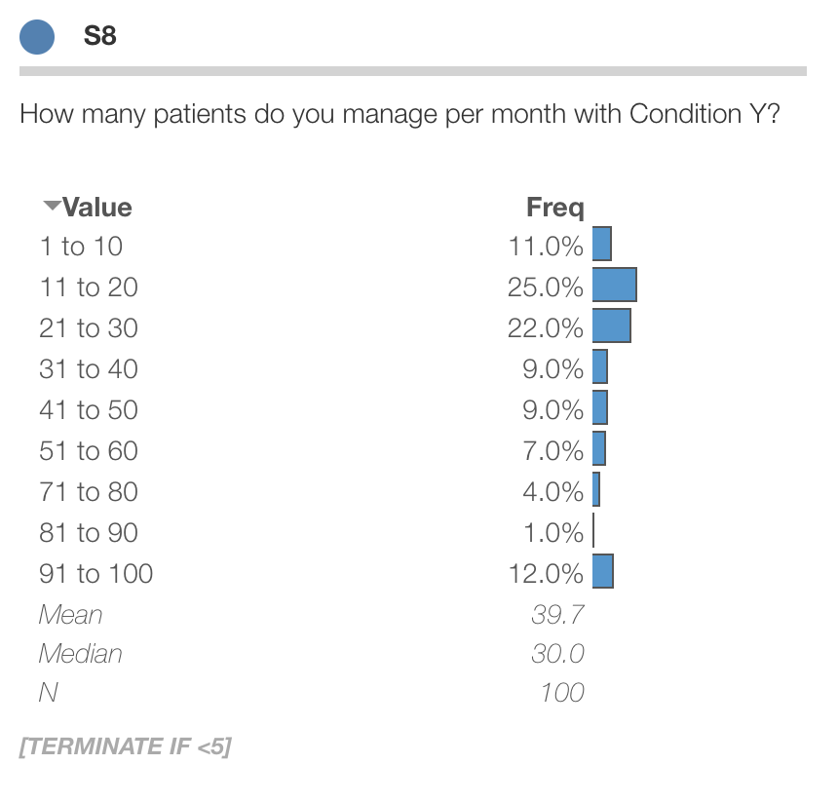
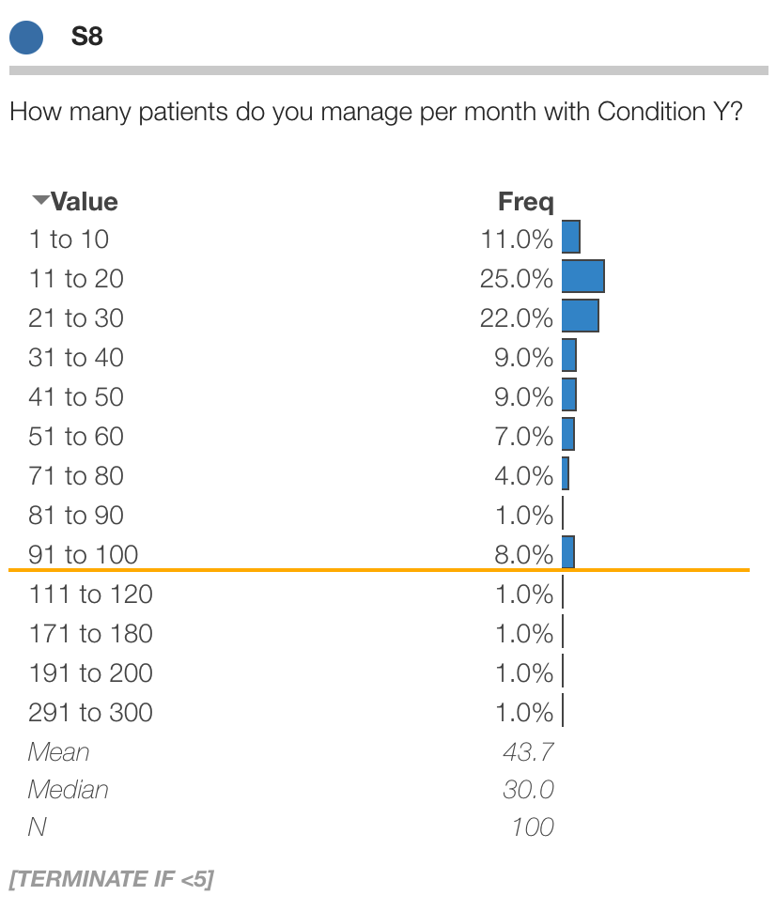
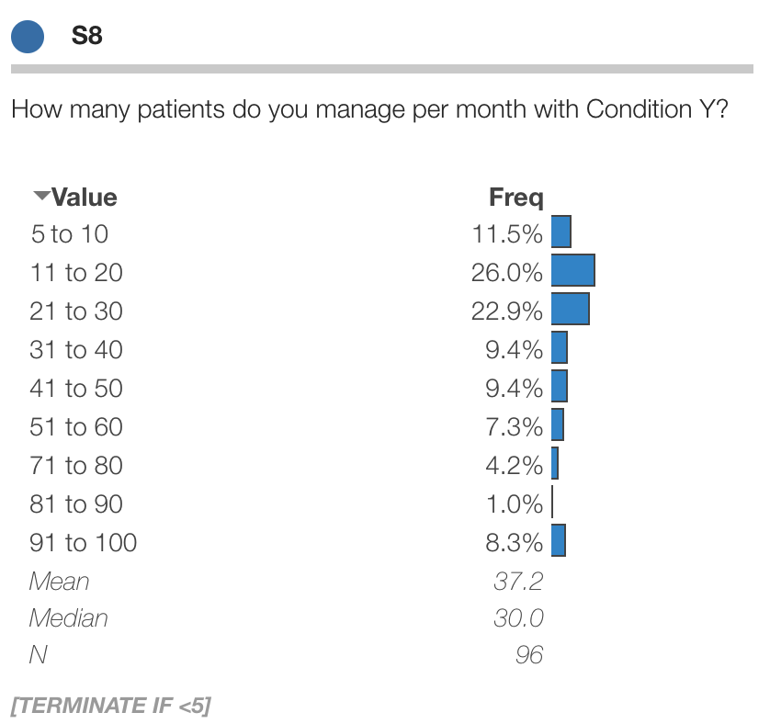
Trimming vs Winsorizing
range [5,100].
Outlier tidak dibuang, namun dimasukan ke dalam range terdekat. Sehingga nilai mean mengecil. Median dan N tidak berubah.
Contoh kasus: laporan jumlah pasien yang ditangani tiap dokter/bulan (di bawah 100 pasien), dengan 4% dilaporkan lebih dari 100 pasien.
Membuang data yang berada di luar range. Nilai N berubah, mean mengecil, median masih dinilai yg sama.
sumber gbr:
https://protobi.com/post/extreme-values-winsorize-trim-or-retain

Slide 28
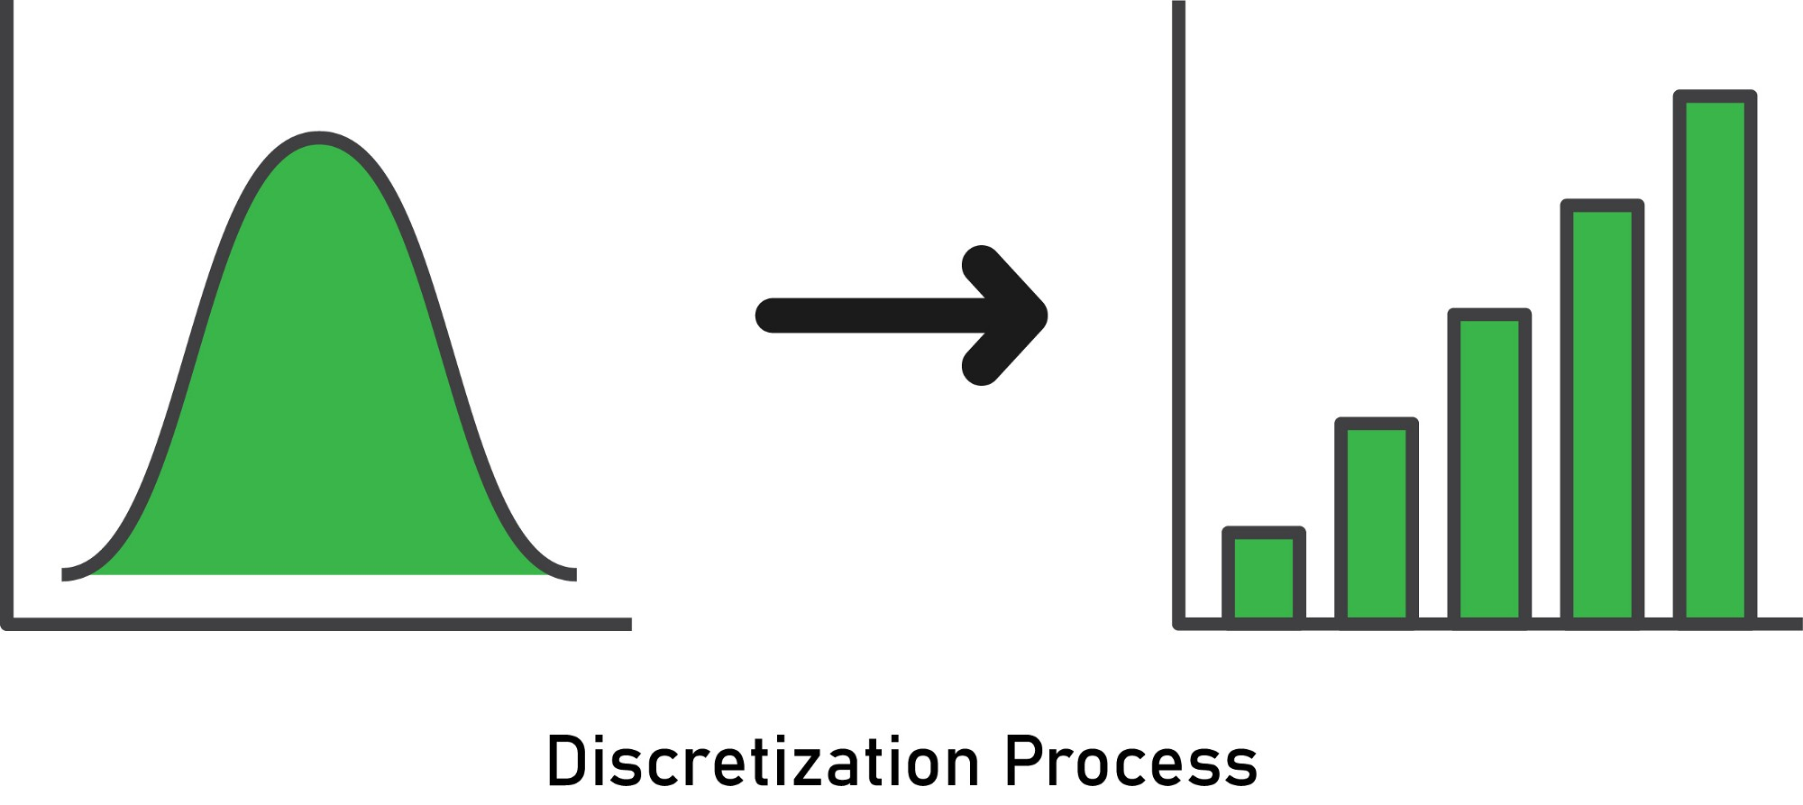
Discretization
Definisi:
  Proses mengubah fungsi, model dan variabel kontinu menjadi diskret (data kontinu di Ukur (measured) vs data kontinu di Hitung (counted)).
Nama lain: Binning.
Dasar Pertimbangan:
  Data kontinu memiliki derajat kebebasan (DoF) yang tak hingga.
  Data kontinu lebih mudah dipahami dan disimpan dalam bentuk kategori/grup
    misal berat badan < 65 kg (ringan); 65 – 80 kg (mid); > 80 kg (berat).

Slide 29
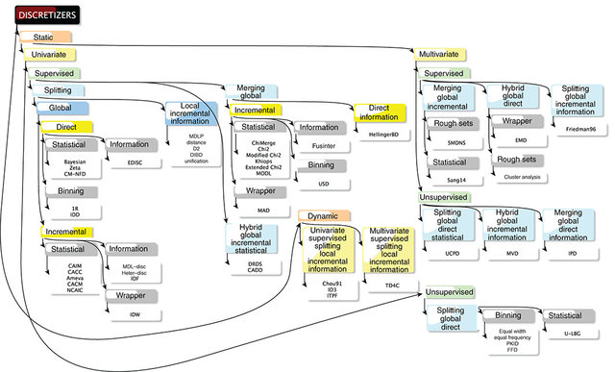
Discretization
Taksonomi Discretization
Jenis:
  Supervised
    Decision Tree.
  Unsupervised
    Equal-width discretization.
    Equal-frequency discretization.
    K-means discretization.
  Lainnya
    Custom discretization.

Slide 30
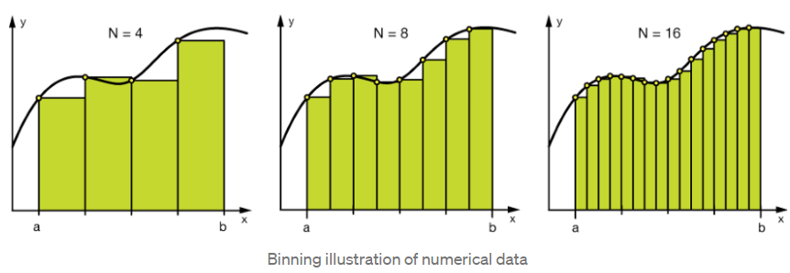
Binning
Pro:
  Dapat diterapkan pada data kategorik dan numerik.
  Model lebih robust dan mencegah overfitting.
Kontra:
    Meningkatnya biaya kinerja perhitungan.
    Mengorbankan informasi.
    Untuk kolom data numerik, dapat menyebabkan redudansi untuk beberapa algoritma.
    Untuk kolom data kategorik, label dengan frekuensi rendah berdampak negatif pada robustness model statistik.
    Untuk ukuran data dengan 100 ribu baris, disarankan menggabungkan label/kolom dengan record yang < 100 menjadi kategori baru, misal “Lain-lain”.
Ilustrasi binning untuk data numerik

Slide 31
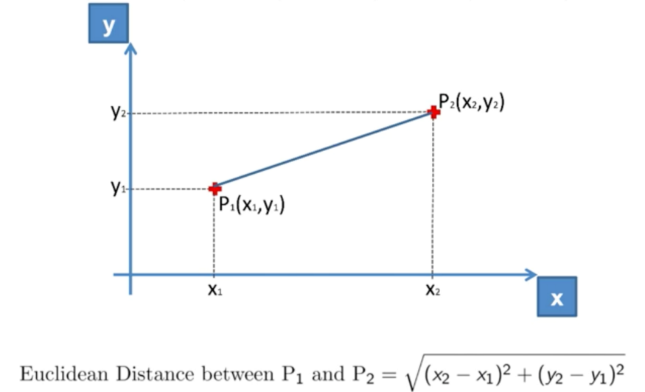
Scaling (Penskalaan)
  Sering diabaikan oleh pemula di Data Science.
  Data numerik (biasanya) tidak memiliki range. range “Usia” vs range “Gaji” tidak sama (karakteristik berbeda). Usia memiliki rentang dari 1 sampai 150 (dalam tahun), sedangkan Gaji memiliki rentang dari 10 ribu sampai 100 ribu (dalam dolar). Untuk itu membandingkan perlu scaling.
  Beberapa algoritma Machine Learning (regresi linear dan logistik dan Neural Network; SVM, KNN, K-means; LDA; PCA) yang menggunakan teknik optimasi Euclidian Distance 2 poin (titik).
Dengan menggunakan rumus Euclidean Distance di atas, maka jelas bahwa hasil perhitungan pada kolom Usia dan Gaji akan memiliki jarak (distance) yang sangat jauh. Disinilah proses Feature Scaling dibutuhkan.
Feature Scaling adalah suatu cara untuk membuat numerical data pada dataset memiliki rentang nilai (scale) yang sama. Tidak ada lagi satu variabel data yang mendominasi variabel data lainnya.
sumber gbr:
https://medium.com/machine-learning-id/melakukan-feature-scaling-pada-dataset-229531bb08de

Slide 32
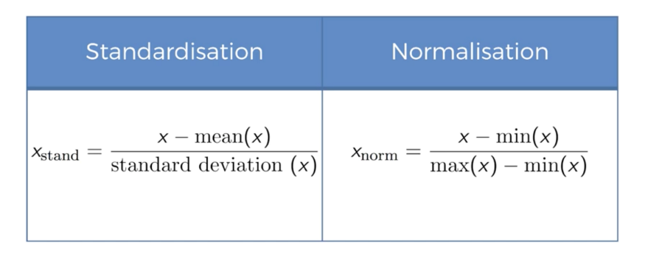
Scaling: Jenis

Slide 33

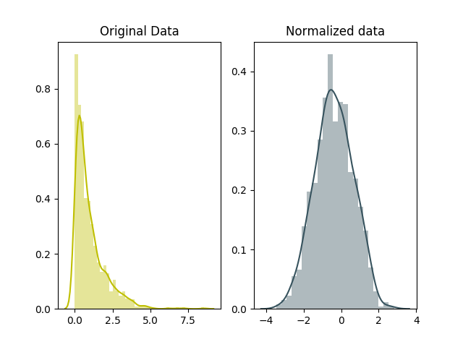
Scaling: Normalisasi
Nama Lain: Min-Max Scaling.
Definisi: Teknik penskalaan di mana nilai-nilai digeser dan diubah skalanya sehingga nilainya berkisar antara 0 dan 1 ( rentang [0,1] ).
Di sini, Xmax dan Xmin masing-masing adalah nilai maksimum dan minimum dari fitur.
Ketika nilai X adalah nilai minimum dalam kolom, pembilangnya adalah 0, dan karenanya X’ adalah 0.
Sebaliknya, ketika nilai X adalah nilai maksimum dalam kolom, pembilangnya sama dengan penyebutnya sehingga nilai X’ adalah 1.
Jika nilai X berada di antara nilai minimum dan maksimum, maka nilai X’ berada di antara 0 dan 1.

Slide 34
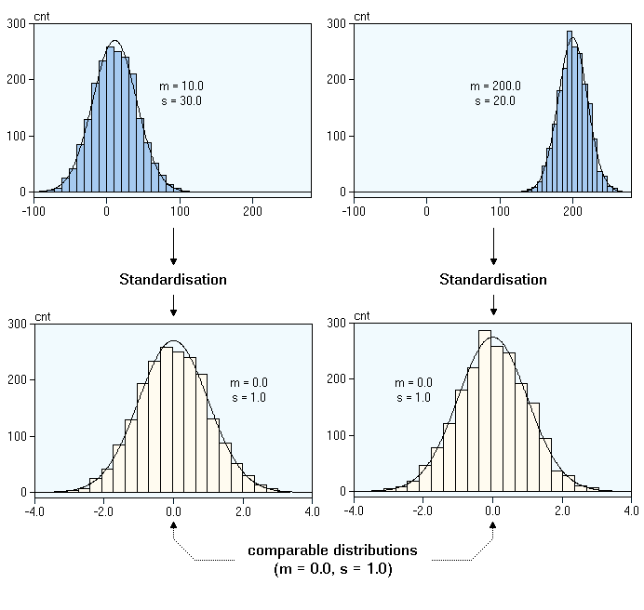
Scaling: Standardisasi
Tujuan: Berfokus pada mengubah data mentah menjadi informasi yang dapat digunakan sebelum dianalisis.
Definisi: Teknik yang menskalakan data sehingga memiliki mean = 0 dan standar deviasi =1
Kontra:
  Menambah langkah dalam data preparation
  Waktu bertambah
sumber:
https://www.cnblogs.com/quinn-yann/p/9808247.html

Slide 35
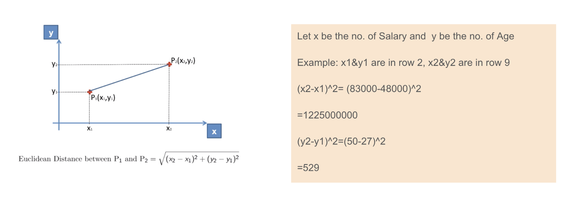
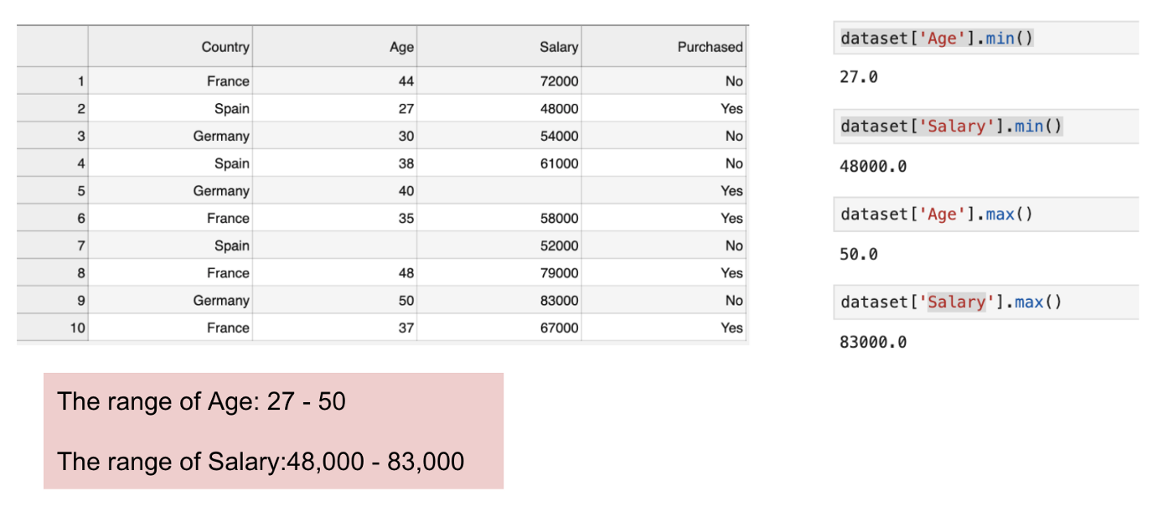
Contoh Kasus Scaling
sumber gbr:
https://www.kdnuggets.com/2020/04/data-transformation-standardization-normalization.html

Slide 36
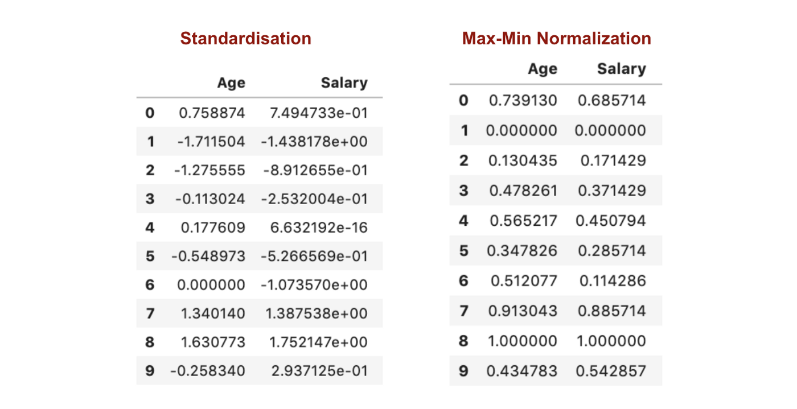
Contoh Kasus Scaling
Ketika kita menghitung persamaan jarak (distance) Euclidean, jumlah (x2-x1)² jauh lebih besar daripada jumlah (y2-y1)² yang berarti jarak Euclidean akan didominasi oleh Gaji jika kita tidak menerapkan penskalaan. Perbedaan Usia berkontribusi lebih sedikit terhadap perbedaan keseluruhan.
Oleh karena itu, kita harus menggunakan penskalaan untuk membawa semua nilai ke besaran yang sama dan dengan demikian, menyelesaikan masalah ini.

Slide 37
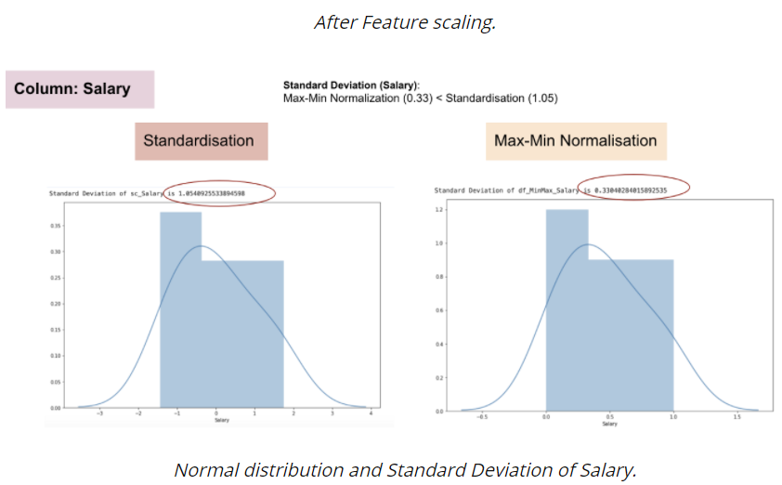
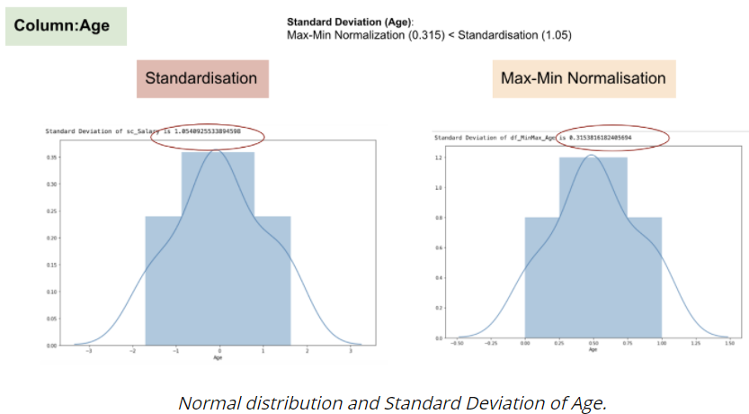
Contoh Kasus Scaling
sumber gbr:
https://www.kdnuggets.com/2020/04/data-transformation-standardization-normalization.html

Slide 38
Dokumentasi Fitur

Slide 39
Perlunya Dokumentasi Data/Fitur
Dokumentasi data
dapat menjembatani kesenjangan antara transaksi (pembuatan data) dan analisis (konsumsi data). Dokumentasi data yang baik memungkinkan pengguna, ataupun rekan tim untuk memahami siapa/apa/kapan/di mana/bagaimana/mengapa data tersebut dibentuk ataupun dikonsumsi.
Notes:
dokumetasi pembentukan data / fitur dapat membantu proses pembelajaran menjadi lebih efektif dan efisien.
Survey dari 100 Data Scientist menunjukkan 95%
Mengapa ?
Fitur dapat diperoleh dari berbagai cara, dari data mentah dan proses rekayasa fitur.
Dokumentasi menjelaskan berapa banyak data mentah telah menjalani proses sebelum akhirnya menjadi data yang siap dan representatif terhadap masalah yang ingin di pecahkan.
Dokumentasi juga membantu data scientist untuk melakukan transfer learning kepada rekan kerja tim, maupun mengingat kembali tahapan-tahapan rekayasa apa saja yang telah diterapkan pada data tersebut.

Slide 40
Parameter/Daftar Isi
Dokumentasi Data Transformation
Laporan dokumentasi data transformation, setidaknya memiliki parameter berikut:
Fitur awal dan rekayasa fitur yang digunakan
Teknik transformasi data yang diterapkan
  Apakah algoritma pemodelan mengharapkan jenis data tertentu, seperti numerik? Jika demikian, lakukan transformasi yang diperlukan
  Apakah data perlu dinormalisasi sebelum pemodelan?
  Bisakah atribut yang hilang dibangun menggunakan agregasi, rata-rata, atau induksi?
Hasil transformasi
Rekomendasi transformasi

Slide 41
Pelabelan Data

Slide 42
Pelabelan Data - Intro
Kuantitas & kualitas data pelatihan yang secara langsung menentukan keberhasilan suatu algoritma AI sehingga tidak mengherankan jika rata-rata 80% waktu yang dihabiskan untuk proyek AI membahas data pelatihan yang mencakup proses pelabelan data.
Keakuratan model AI Anda berkorelasi langsung dengan kualitas data yang digunakan untuk melatihnya.
Hal ini menjadi satu alasan mengapa proses pelabelan data merupakan bagian integral dari alur kerja persiapan data dalam membangun model AI yang andal.

Slide 43
Pelabelan Data - Intro
Pelabelan data dalam konteks pembelajaran mesin adalah proses mendeteksi serta menandai sampel data.
Tahapan proses ini menjadi sangat penting dalam hal pembangunan model dengan pendekatan pembelajaran mesin berbasiskan supervised-learning.
Pelabelan Data mengacu pada proses menambahkan tag atau label pada data masukan yang berbentuk gambar, video, teks, dan audio.
Tag ini membentuk representasi dari kelas objek apa yang dimiliki data dan membantu model pembelajaran mesin untuk mengidentifikasi kelas objek tertentu saat ditemui dalam data tanpa tag.
Secara umum, pelabelan data dapat merujuk pada tugas yang mencakup penandaan data, anotasi, klasifikasi, moderasi, transkripsi, atau pemrosesan.
Notes:
Pada sesi lab 10.1 Anda akan mencoba untuk melakukan proses transformasi kelas target yang terbentuk teks menjadi bentuk angka.
Teknik ini dikenal dengan nama One Hot Encoding.
Note : Library SKLearn memiliki fungsi untuk melakukan tugas ini secara otomatis

Slide 44
Pelabelan Data - Intro
Pelabelan data adalah bagian utama dari alur kerja pra pemrosesan data untuk machine learning. Data berlabel ini kemudian digunakan untuk melatih model pembelajaran mesin untuk menemukan "makna" dalam data baru yang serupa dan relevan.
Pelabelan data menyusun data untuk membuatnya bermakna.
Sepanjang proses ini, data scientist berusaha keras untuk memperoleh kualitas dan kuantitas yang baik.
Label yang lebih akurat ditambah dengan jumlah data berlabel yang lebih besar menciptakan model pembelajaran mendalam yang lebih berguna,
karena model pembelajaran mesin yang dihasilkan mendasarkan keputusan mereka pada semua data berlabel.

Slide 45
Pelabelan Data - Data Training
Data pelatihan mengacu pada data yang telah dikumpulkan untuk diumpankan ke model pembelajaran mesin untuk membantu model mempelajari data lebih lanjut.
Data pelatihan dapat berupa berbagai bentuk, termasuk gambar, suara, teks, atau fitur tergantung pada model pembelajaran mesin yang digunakan dan tugas ataupun business goal yang ingin dicapai.
Data pelatihan bisa diberi anotasi maupun tidak diberi anotasi.
Ketika data pelatihan dianotasi, label tersebut disebut sebagai dasar kebenaran atau Ground Truth - istilah digunakan untuk informasi yang telah diketahui sebelumnya bernilai benar.

Slide 46
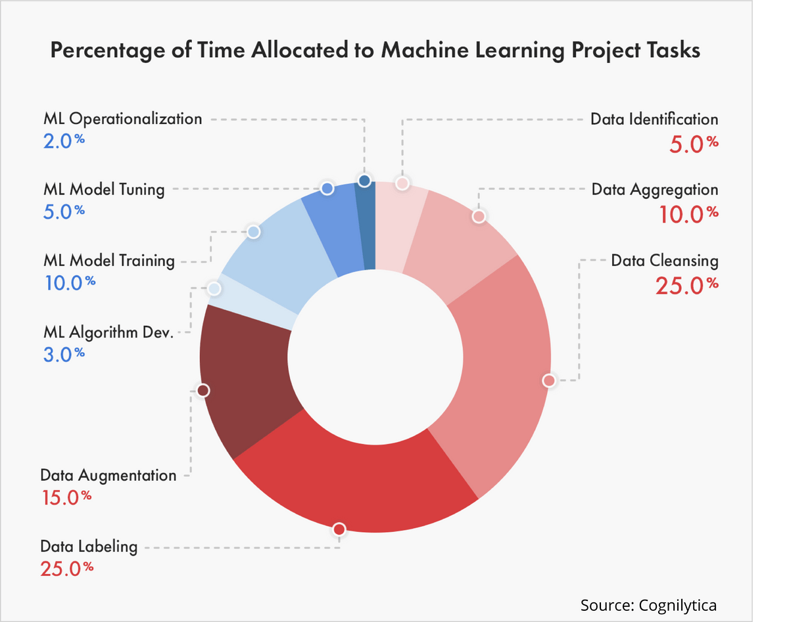
Pelabelan Data –
Mengapa Proses Pelabelan Diperlukan ?
Anda memiliki banyak data yang tidak berlabel.
Sebagian besar data tidak dalam bentuk berlabel, hal merupakan tantangan bagi sebagian besar tim proyek Data Science.
Sepenuhnya 80% dari waktu proyek berbasis AI dihabiskan untuk mengumpulkan, mengatur, dan memberi label data,
menurut firma analis Cognilytica, dan ini adalah waktu yang tidak dapat dihabiskan oleh tim karena mereka berlomba untuk mendapatkan data yang dapat digunakan, yaitu data yang terstruktur dan diberi label dengan benar untuk melatih dan menerapkan model.

Slide 47
Pelabelan Data - Unlabelled vs Labelled
Dataset pelatihan bergantung pada jenis permasalahan ataupun tujuan model pembelajaran mesin yang ingin kita bentuk.
Algoritma Machine/Deep Learning dapat secara luas diklasifikasikan berdasarkan jenis data yang mereka butuhkan dalam tiga tipe, yaitu :
  Supervised Learning
  Unsupervised Learning
  Semi-supervised Learning

Slide 48
Pelabelan Data - Supervised Learning
Pembelajaran terawasi, jenis yang paling umum, adalah jenis algoritma pembelajaran mesin yang memerlukan data dan label yang sesuai untuk dilatih.
Pendekatan ini biasanya digunakan untuk menyelesaikan permasalahan klasifikasi dan segmentasi.
Prosedur pelatihan tipikal terdiri dari memasukkan data yang telah beranotasi ke mesin untuk membantu model belajar, dan kemudian melakukan pengujian model yang terbentuk pada data yang tak beranotasi.
Untuk menemukan keakuratan metode tersebut, data beranotasi (ground truth) dengan label tersembunyi biasanya digunakan dalam tahap pengujian algoritma.
Dengan demikian, data beranotasi merupakan kebutuhan mutlak untuk melatih model pembelajaran mesin secara terawasi.
Notes:
Ground truth dibentuk berdasarkan pengetahuan yang dimiliki oleh expert dari permasalahan yang ingin dipecahkan (misalnya dokter untuk model AI untuk mendeteksi penyakit, ahli bahasa untuk menentukan sentimen, dan lain sebagainya)

Slide 49
Pelabelan Data - Unsupervised Learning
Dalam pembelajaran tanpa pengawasan, data input merupakan data tanpa anotasi dan model berlatih tanpa pengetahuan tentang label yang mungkin dimiliki data input.
Algoritma unsupervised termasuk autoencoder yang memiliki output yang sama dengan inputnya.
Metode pembelajaran tanpa pengawasan juga mencakup algoritma pengelompokan yang mengelompokkan data ke dalam cluster 'n', di mana 'n' adalah hyperparameter.

Slide 50
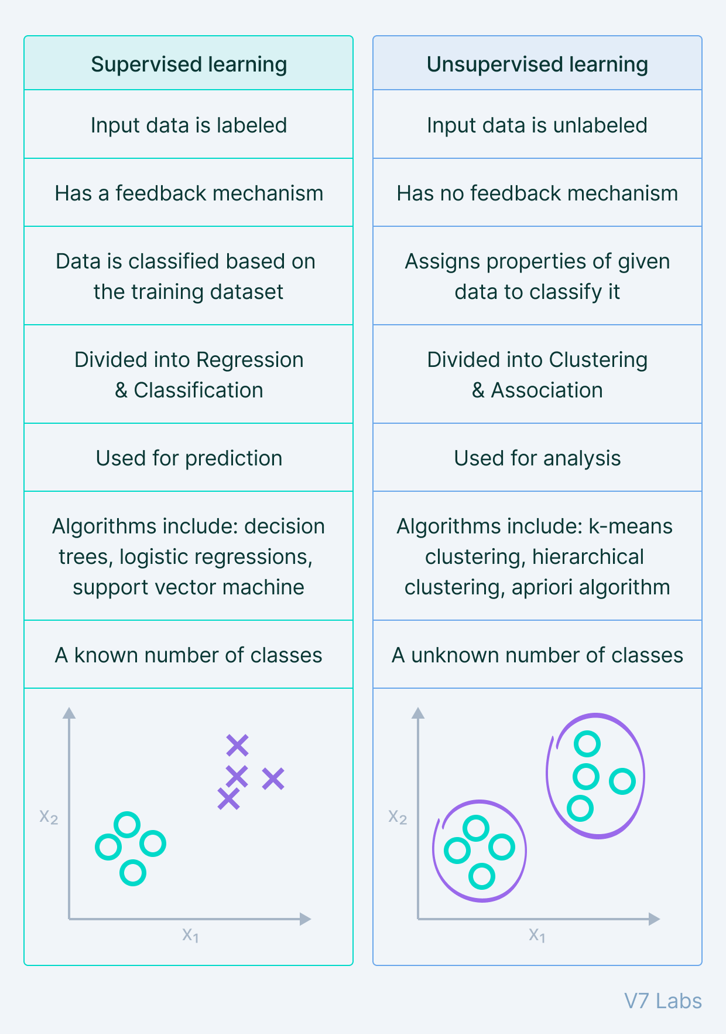
Pelabelan Data –
Supervised vs Unsupervised

Slide 51
Pelabelan Data - Semi-supervised Learning
Dalam pembelajaran semi-diawasi, kombinasi data beranotasi dan tidak beranotasi digunakan untuk melatih model.
Meskipun hal ini mengurangi biaya anotasi data dengan menggunakan kedua jenis data tersebut, pada umumnya pendekatan ini menggunakan banyak asumsi pada data pelatihan yang digunakan untuk membangun model.
Kasus penggunaan pembelajaran semi-diawasi salah satunya klasifikasi urutan Protein dan analisis konten Internet.
Notes:
Pendekatan Supervised learning memberikan hasil yang baik.
Namun demikian, hal tersebut juga menuntut banyak untuk membangun suatu model pengklasifikasi gambar ataupun forecasting trend penjualan.
Karena Algoritma mencari pola melalui data yang diberikan.
Tapi, bukan itu cara pikiran manusia belajar.
Otak manusia tidak memerlukan jutaan data untuk pelatihan dengan beberapa iterasi melalui gambar yang sama untuk memahami suatu topik.
Yang dibutuhkan hanyalah beberapa poin panduan untuk melatih diri pada pola dasarnya..

Slide 52
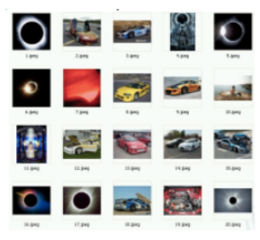
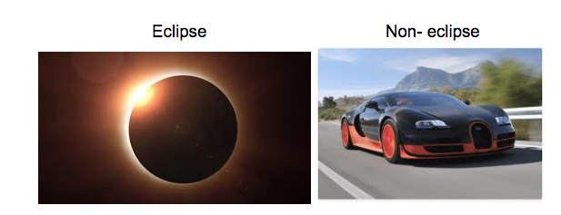
Pelabelan Data - Semi-supervised Learning
Dataset yang telah diperkaya :
Dataset awal :
Notes:
Contoh kasus : klasifikasi gambar gerhana
Anda memiliki data pelatihan Anda yang hanya terdiri dari dua gambar (gambar kanan)
Anda perlu mengklasifikasikan gambar gerhana dari gambar non-gerhana.
Permasalahnya adalah kita perlu membangun model kita hanya pada satu set pelatihan yang hanya terdiri dari dua gambar.
Oleh karena itu, untuk menerapkan algoritma supervised learning, Anda membutuhkan lebih banyak data untuk membangun model yang presisi dan akurat
Untuk mengatasi tujuan ini, solusi sederhana adalah dengan mengunduh beberapa gambar serupa dari web untuk meningkatkan menambah jumlah data pelatihan yang ada.
Namun, model yang dibangun dengan pendekatan supervised-learning membutuhkan label untuk setiap data latih yang digunakan .
Sehingga kita perlu melakukan proses pelabelan untuk

Slide 53
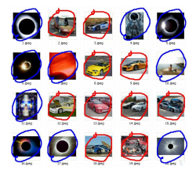
Pelabelan Data - Semi-supervised Learning
Setelah menjalankan algoritma supervised learning pada studi kasus ini, hasil model kedua pasti mengungguli model pertama yang dibangun hanya berisi dua gambar sebagai data pelatihan.
Tetapi pendekatan ini hanya berlaku untuk tujuan kecil karena anotasi/pelabelan manual ke kumpulan data besar bisa sangatlah sulit dan mahal.
untuk memecahkan jenis masalah ini, terdapat jenis pembelajaran yang berbeda yang dikenal sebagai semi-supervised learning, yang menggunakan baik data berlabel (pembelajaran terbimbing) dan data tidak berlabel (pembelajaran tanpa pengawasan).
Dataset yang telah dilabeli secara manual

Slide 54
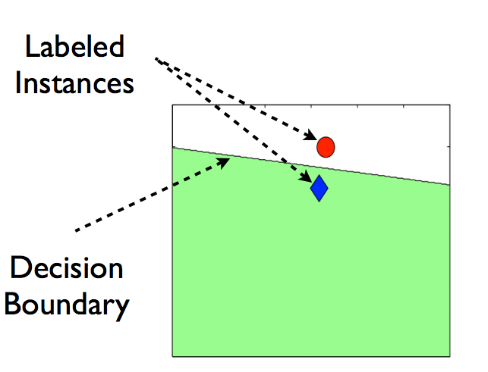
Pelabelan Data - Peran data tanpa label
Pada pembangunan model dengan data berlabel, Anda hanya memiliki dua titik data yang termasuk dalam dua kategori berbeda, dan garis yang ditarik adalah batas keputusan dari setiap model yang diawasi.

Slide 55
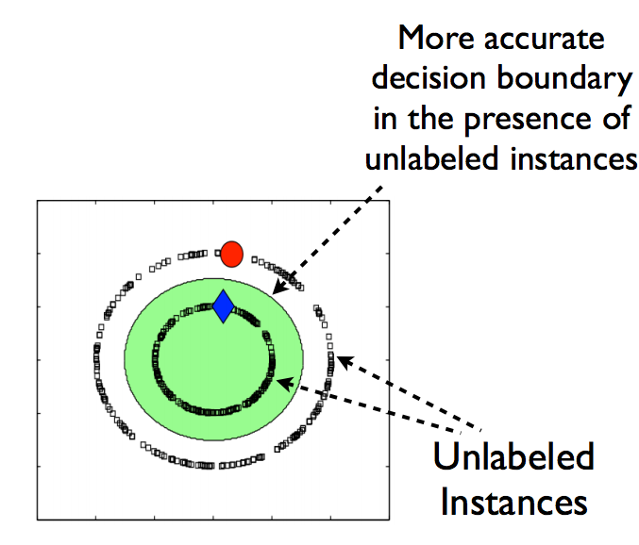
Pelabelan Data - Peran data tanpa label
Selanjutnya, katakanlah kita menambahkan beberapa data yang tidak berlabel ke data ini seperti yang ditunjukkan pada gambar samping.
Gambar ini (di kanan), garis pembatas antara wilayah hijau dan putih menjadi lebih presisi. Perbedaan garis pembatas tersebut menunjukkan bahwa dengan memberikan menambahkan data yang tidak berlabel, garis batas keputusan model menjadi lebih akurat.

Slide 56
Pelabelan Data - Peran data tanpa label
Keuntungan menggunakan data tidak berlabel adalah:
Data berlabel mahal dan sulit didapat sedangkan data tidak berlabel berlimpah dan murah.
Meningkatkan ketahanan model dengan batas keputusan yang lebih tepat.

Slide 57
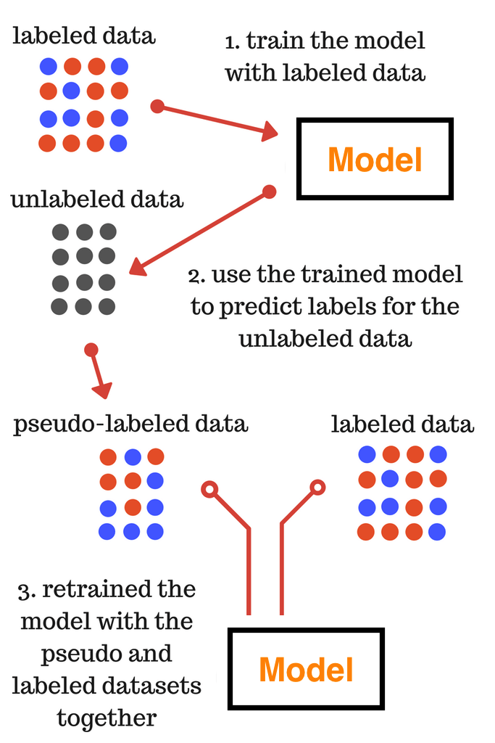
Pseudo Labelling
Manusia tidak hanya belajar dari informasi tetapi mampu memahami suatu berdasarkan kesamaan karakteristik yang dimiliki
Bisakah kita membangun sistem yang membutuhkan pengawasan minimal yang dapat mempelajari sebagian besar tugas sendiri?
Terdapat berbagai teknik penerapan semi-Supervised Learning, salah satu tekniknya adalah Teknik Pelabelan Pseudo atau pseudo-labelling.
Ref :
[4] Q. Xie, M.-T. Luong, E. Hovy, and Q.V. Le, “Self-training with noisy student improves ImageNet classification,” arXiv:1911.04252, 2020.
[5] I.Z. Yalniz, H. Jégou, K. Chen, M. Paluri, and D. Mahajan, “Billion-scale semi-supervised learning for image classification,” arXiv:1905.00546, 2019.
[6] K. Sohn, D. Berthelot, C.-L. Li, Z. Zhang, N. Carlini, E.D. Cubuk, A. Kurakin, H. Zhang, and C. Raffel, “FixMatch: Simplifying semi-supervised learning with consistency and confidence,” arXiv:2001.07685, 2020.
Notes:
## Optional untuk dibahas karena sudah sedikit masuk ke model
Pada sesi lab 10.2 Anda akan mencoba melakukan pelabelan secara semi otomatis dengan pendekatan pseudo labelling.

Slide 58
Human in The Loop (HITL)
Istilah Human-In-The-Loop paling sering mengacu pada pengawasan konstan dan validasi hasil model AI oleh manusia.
Ada dua cara utama di mana manusia menjadi bagian dari loop Machine Learning:
Memberi label pada data pelatihan: Seorang anotator (experts) diwajibkan untuk memberi label pada data pelatihan yang diumpankan ke model pembelajaran mesin (diawasi/semi-diawasi).
Melatih model: Data scientist melatih model dengan terus-menerus mengawasi detail model seperti fungsi kerugian (loss function) dan hasil prediksi.
Terkadang kinerja model dan prediksi divalidasi oleh manusia dan hasil validasi diumpankan kembali ke model.

Slide 59
Pendekatan Pelabelan Data
Pendekatan pelabelan bergantung pada pernyataan masalah, kerangka waktu proyek, dan jumlah orang yang terkait dengan pekerjaan.
Pelabelan internal dan crowdsourcing sangat umum, terminologi ini juga dapat mencakup bentuk-bentuk baru pelabelan baru dan anotasi yang memanfaatkan AI dan pembelajaran aktif (active learning) untuk melakukan tugas pelabelan/anotasi tersebut.
Pendekatan yang paling umum untuk anotasi data tercantum di bawah ini
  In-house data labelling
  Crowdsourcing
  Outsourcing
  Machine-based annotation

Slide 60
In-house Labelling
Memiliki kualitas tertinggi dan umumnya dilakukan oleh data scientist dan insinyur data yang dipekerjakan di organisasi.
Pelabelan berkualitas tinggi sangat penting untuk industri seperti asuransi atau perawatan kesehatan, dan seringkali memerlukan konsultasi dengan para ahli di bidang terkait untuk pelabelan data yang tepat.
Seperti yang diharapkan untuk pelabelan internal, dengan peningkatan kualitas anotasi, waktu yang dibutuhkan untuk membuat anotasi cukup tinggi, sehingga seluruh proses pelabelan dan pembersihan data menjadi sangat lambat.

Slide 61
Crowdsourcing
Crowdsourcing mengacu pada proses memperoleh data beranotasi dengan bantuan sejumlah besar pekerja lepas yang terdaftar di platform crowdsourcing.
Kumpulan data yang dianotasi sebagian besar terdiri dari data sepele seperti gambar hewan, tumbuhan, dan lingkungan alam dan tidak memerlukan keahlian tambahan.
Oleh karena itu, tugas membuat anotasi pada kumpulan data sederhana sering kali dilakukan secara crowdsource ke platform yang memiliki puluhan ribu annotator data terdaftar.

Slide 62
Outsourcing
Outsourcing adalah jalan tengah antara crowdsourcing dan pelabelan data internal di mana tugas anotasi data dialihdayakan ke organisasi atau individu.
Salah satu keuntungan outsourcing adalah kita dapat menilai topik tertentu sebelum pekerjaan diserahkan.
Pendekatan membangun kumpulan data anotasi ini sangat cocok untuk proyek yang tidak memiliki banyak dana, namun membutuhkan kualitas anotasi data yang signifikan.

Slide 63
Machine-based Annotation
Salah satu bentuk anotasi yang paling baru adalah anotasi berbasis mesin.
Anotasi berbasis mesin mengacu pada penggunaan alat anotasi dan otomatisasi yang secara drastis dapat meningkatkan kecepatan anotasi data tanpa mengorbankan kualitas hasil pelabelan.
Perkembangan otomatisasi baru-baru ini dalam alat anotasi mesin tradisional—menggunakan algoritma pembelajaran mesin yang tidak diawasi dan semi-diawasi—membantu secara signifikan mengurangi beban kerja pada pemberi label manusia.
Algoritma tanpa pengawasan (unsupervised learning) seperti pengelompokan dan algoritma semi-supervised yang baru banyak dikembangkan untuk melakukan proses pelabelan data AI—seperti pembelajaran aktif (active learning) adalah salah satu pendekatan yang dapat mengurangi waktu anotasi hingga batas tertentu.

Slide 64
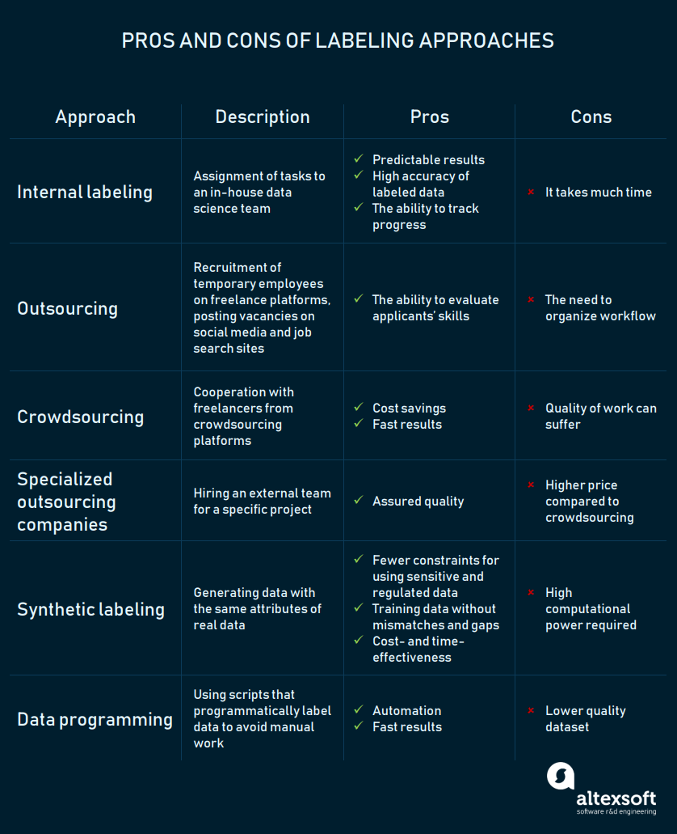
Kelebihan dan Kekurangan
Masing-masing Metode

Slide 65
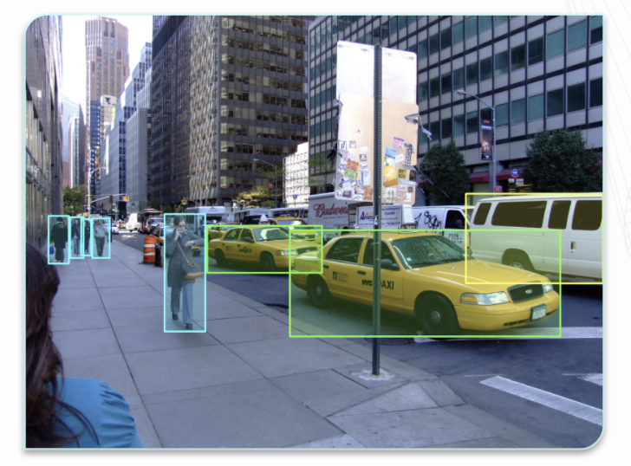
Pelabelan data : Pengolahan Citra

Slide 66
Pelabelan data : Pengolahan Citra
Permasalahan pengolahan citra memerlukan data visual beranotasi dalam bentuk gambar. Anotasi data dalam pengolahan citra bergantung pada tugas visual yang kita inginkan untuk dilakukan oleh model.
Notes:
Pada sesi lab 10.3 Anda akan mencoba melakukan segmentasi pada gambar. Proses segmentasi ini dilakukan dengan ‘melabelkan’ pixel-pixel yang ada pada gambar sehingga bagian atau obyek dari gambar yang ingin di tonjolkan dapat terlihat lebih jelas.

Slide 67
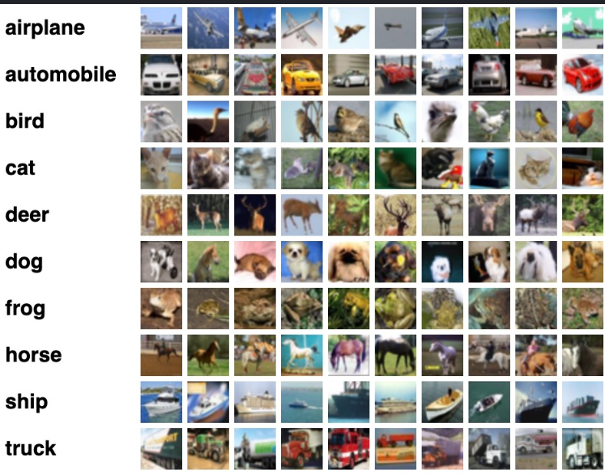
Jenis Anotasi Pengolahan Citra
Image Classification - klasifikasi gambar
  Anotasi data untuk klasifikasi gambar memerlukan penambahan tag ke gambar yang sedang dikerjakan.
  Jumlah tag unik di seluruh database adalah jumlah kelas yang dapat diklasifikasi oleh model.
  Masalah klasifikasi dapat dibagi lagi menjadi:
    Klasifikasi kelas biner (yang hanya terdiri dari dua tag)
    Klasifikasi multiclass (yang berisi beberapa tag)
  Selain itu, klasifikasi multi-label juga dapat dilihat, terutama dalam hal deteksi penyakit, dan mengacu pada setiap gambar yang memiliki lebih dari satu tag.
Notes:
Pada sesi lab 10.3 Anda akan mencoba melakukan segmentasi pada gambar. Proses segmentasi ini dilakukan dengan ‘melabelkan’ pixel-pixel yang ada pada gambar sehingga bagian atau obyek dari gambar yang ingin di tonjolkan dapat terlihat lebih jelas.

Slide 68
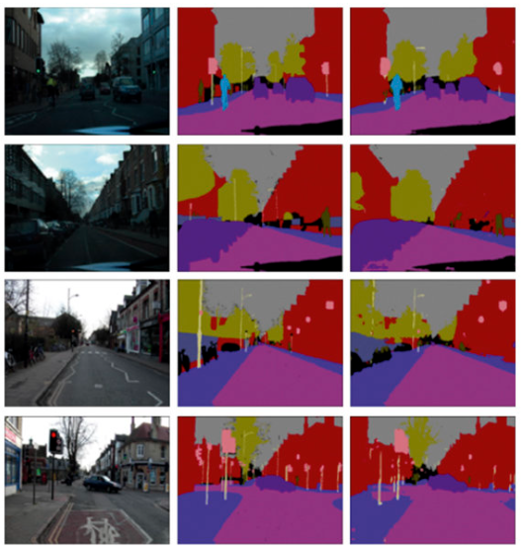
Jenis Anotasi Pengolahan Citra
Image Segmentation - segmentasi gambar
  Dalam Segmentasi Gambar, tugas algoritma pengolahan citra (Computer Vision) adalah memisahkan objek dalam gambar dari latar belakangnya dan objek lain dalam gambar yang sama.
  Ini umumnya berarti peta piksel dengan ukuran yang sama dengan gambar yang berisi 1 di mana objek ada dan 0 di mana anotasi belum dibuat.
  Untuk beberapa objek yang akan disegmentasi dalam gambar yang sama, peta piksel untuk setiap objek digabungkan berdasarkan saluran dan digunakan sebagai kebenaran dasar untuk model.
Notes:
Pada sesi lab 10.3 Anda akan mencoba melakukan segmentasi pada gambar. Proses segmentasi ini dilakukan dengan ‘melabelkan’ pixel-pixel yang ada pada gambar sehingga bagian atau obyek dari gambar yang ingin di tonjolkan dapat terlihat lebih jelas.

Slide 69

Jenis Anotasi Pengolahan Citra
Object Detection - Deteksi obyek
  Deteksi Objek mengacu pada deteksi objek dan lokasinya melalui pengolahan citra.
  Anotasi data dalam deteksi objek sangat berbeda dari yang ada di Klasifikasi Gambar, dengan setiap objek dianotasi menggunakan kotak pembatas (bounding box).
  Kotak pembatas adalah segmen persegi panjang terkecil yang berisi objek dalam gambar.
  Anotasi kotak pembatas biasanya disertai dengan tag di mana setiap kotak pembatas diberi label pada gambar.
  Umumnya, koordinat kotak pembatas ini dan tag yang sesuai untuknya disimpan dalam file JSON terpisah dalam format kamus dengan nomor gambar/ID gambar menjadi kunci kamus.

Slide 70

Jenis Anotasi Pengolahan Citra
Pose Estimation - Estimasi pose
  Estimasi pose mengacu pada penggunaan alat Computer Vision untuk memperkirakan pose seseorang dalam sebuah gambar.
  Estimasi pose berjalan dengan mendeteksi titik-titik kunci dalam tubuh dan menghubungkan titik-titik kunci ini untuk mendapatkan pose.
  Ground Truth (GT) yang sesuai untuk model estimasi pose, menjadi poin kunci dari sebuah gambar.
  Ground Truth (GT) dapat berupa data koordinat sederhana yang diberi label dengan bantuan tag, di mana setiap koordinat memberikan lokasi titik kunci tertentu, yang diidentifikasi oleh tag, pada gambar masing-masing.

Slide 71



Pelabelan data : Natural Language Processing (NLP)

Slide 72
Pelabelan data : Natural Language Processing (NLP)
Pemrosesan bahasa alami (atau disingkat NLP) mengacu pada analisis bahasa manusia dan bentuknya selama interaksi baik dengan manusia lain maupun dengan mesin. Menjadi bagian dari linguistik komputasi awalnya, NLP telah berkembang lebih lanjut dengan bantuan Artificial Intelligence dan Deep Learning.

Slide 73
Pelabelan data : Natural Language Processing (NLP)
Pendekatan pelabelan data untuk pelabelan data NLP :
Entity annotation and linking
  Anotasi entitas mengacu pada anotasi entitas atau fitur tertentu dalam korpus data yang tidak berlabel.
  Kata 'Entitas' dapat mengambil bentuk yang berbeda tergantung pada tugas yang dihadapi.
  Untuk anotasi kata benda yang tepat, kami telah menamai anotasi entitas yang mengacu pada identifikasi dan penandaan nama dalam teks.
  Untuk analisis frasa, kami mengacu pada proses sebagai penandaan frasa kunci di mana kata kunci atau frasa kunci dari teks dianotasi.

Slide 74
Pelabelan data : Natural Language Processing (NLP)
  Untuk analisis dan anotasi elemen fungsional dari teks apapun seperti kata kerja, kata benda, preposisi, kami menggunakan penandaan Parts of Speech, disingkat sebagai penandaan POS.
  Penandaan POS digunakan dalam penguraian, terjemahan mesin, dan pembuatan data linguistik.
  Anotasi entitas diikuti dengan penautan entitas, di mana entitas beranotasi ditautkan ke repositori data di sekitarnya untuk menetapkan identitas unik ke masing-masing entitas ini. Hal ini sangat penting ketika teks berisi data yang dapat ambigu dan perlu disambiguasi.
  Tautan entitas sering digunakan untuk anotasi semantik, di mana informasi semantik entitas ditambahkan sebagai anotasi.

Slide 75
Pelabelan data : Natural Language Processing (NLP)
Text Classification
Mirip dengan klasifikasi gambar di mana kami menetapkan label ke data gambar, dalam klasifikasi teks, menetapkan satu atau beberapa label ke blok teks.
Sementara dalam anotasi dan penautan entitas, kita memisahkan entitas di dalam setiap baris teks, dalam klasifikasi teks, teks dianggap sebagai keseluruhan dan satu set tag ditetapkan ke dalamnya
Jenis klasifikasi teks meliputi klasifikasi berdasarkan sentimen (untuk analisis sentimen) dan klasifikasi berdasarkan topik yang ingin disampaikan teks (untuk kategorisasi topik).

Slide 76
Pelabelan data : Natural Language Processing (NLP)
Phonetic Annotation
  Anotasi fonetik mengacu pada pelabelan koma dan titik koma yang ada dalam teks dan sangat diperlukan dalam chatbot yang menghasilkan informasi tekstual berdasarkan input yang diberikan kepada mereka.
  Koma dan berhenti di tempat yang tidak diinginkan dapat mengubah struktur kalimat, menambah pentingnya langkah ini.

Slide 77
Pelabelan Data : Best Practice
Dengan pembelajaran yang diawasi menjadi bentuk pembelajaran mesin yang paling umum saat ini, pelabelan data ditemukan di hampir setiap tempat kerja yang membahas tentang AI.
Berikut adalah beberapa praktik terbaik untuk pelabelan data untuk AI guna memastikan model Anda tidak rusak karena data yang buruk:

Slide 78
Pelabelan Data : Best Practice
Proper dataset collection and cleaning
Proper Annotation Approach
QA
Data harus beragam tetapi spesifik untuk pernyataan masalah. Data yang beragam memungkinkan kami untuk menyimpulkan model ML dalam beberapa skenario dunia nyata sambil mempertahankan spesifisitas sehingga mengurangi kemungkinan kesalahan. Demikian pula, pemeriksaan bias yang tepat mencegah model dari overfitting ke skenario tertentu.
Data yang akan dianotasi harus diberi label melalui pelabelan internal, outsourcing, atau melalui cara crowdsourcing. Pilihan yang tepat dari pendekatan pelabelan data yang dilakukan membantu menjaga anggaran tetap terkendali tanpa mengurangi akurasi anotasi.
Quality Assurance mencegah label palsu dan data yang tidak diberi label dengan benar diumpankan ke algoritme ML. Anotasi yang tidak tepat dapat menjadi noise dan merusak model ML yang dapat dibangun.

Slide 79
Pelabelan Data : Best Practise
Ketidakakuratan anotasi data oleh manusia sering mengakibatkan model ini tidak dapat melakukan yang terbaik, sehingga menurunkan akurasi prediksi secara keseluruhan.
Tahapan pelabelan dan anotasi data merupakan salah satu tantangan terbesar yang dihadapi AI saat ini, yang menghambat integrasi AI skala besar di industri.
Hampir semua algoritma AI bekerja dengan asumsi bahwa ground truth yang diberikan adalah akurat.

Slide 80
Kualitas dan Akurasi Data
Akurasi dalam pelabelan data mengukur seberapa dekat pelabelan dengan ground truth, atau seberapa baik fitur berlabel dalam data set konsisten dengan kondisi dunia nyata. Misal dalam computer vision, dalam meletakkan kotak pembatas di sekitar objek di satu jalanan) atau model pemrosesan bahasa alami (NLP) seperti mengklasifikasikan teks untuk sentimen sosial.
Kualitas dalam pelabelan data adalah tentang akurasi dataset secara keseluruhan. Apakah pekerjaan semua pemberi label terlihat sama? Apakah pelabelan secara konsisten akurat di seluruh data set? Misalkan kita memiliki 29, 89, atau 999 pelabel data yang bekerja secara bersamaan.

Slide 81
Menganalisis Akurasi Pelabelan Data
Business Goals suatu AI yang berbeda memerlukan ukuran kualitas data yang berbeda.
Keseimbangan dan variasi titik data di dalam dataset merupakan indikator seberapa baik algoritma dapat memprediksi suatu titik atau pola selanjutnya.
  Misal tugas suatu AI adalah membedakan antara kendaraan yang bergerak dan tidak bergerak. Jika dataset memuat 90% gambar mobil bergerak tetapi hanya 10% yang diparkir, maka dapat dianggap tidak seimbang.
  Untuk mengatasi masalah ini dapat digunakan teknik seperti oversampling, downsampling atau weight balancing.

Slide 82

Menganalisis Akurasi Pelabelan Data
Kualitas data set untuk pelatihan model sering ditentukan oleh seberapa tepat label dan kategori ditempatkan pada setiap titik data.
Namun, bukan hanya tentang keakuratan pelabelan data tetapi juga tentang seberapa konsisten keakuratannya.
  Akurasi dan konsistensi data diukur selama proses penjaminan mutu, langkah-langkah terpisah yang dapat dilakukan secara manual atau otomatis.
  Pendekatan yang berbeda dapat digabungkan untuk cross check dan memastikan kesempurnaan data set.

Slide 83
Apa yang mempengaruhi kualitas data dalam pelabelan?
Knowledge and context
  Pengetahuan dasar satu domain dan pemahaman kontekstual sangat penting seperti pemberi label untuk membuat set data terstruktur berkualitas tinggi.
Agility
  Pelabelan data berkembang saat dilakukan pengujian dan validasi model, sehingga harus disiapkan data set baru dan memperkaya data set yang ada untuk meningkatkan hasil algoritma Machine Learning.
Relationship
  Kita memerlukan pemberi label data yang dapat merespons dengan cepat dan mengikuti alur kerja tim, berdasarkan apa yang telah dipelajari dalam fase pengujian dan validasi model.
Communication
  Pendekatan umpan balik (feedback) adalah cara terbaik untuk membangun komunikasi dan kolaborasi yang andal antara tim dan pemberi label data.

Slide 84
Metode QA untuk Mengukur Kualitas Data
Consensus Algorithm
  Merupakan proses untuk mencapai reliabilitas data melalui kesepakatan pada satu titik data di antara beberapa individu pemberi label data atau suatu organisasi.
  Konsensus dapat dilakukan dengan menetapkan sejumlah reviewer per titik data (umumnya untuk data open source) atau sepenuhnya otomatis.
Benchmarking and Gold Standard
  Benchmarking adalah pendekatan yang lebih kompleks dan andal untuk QA, karena menggunakan standar tertentu.
  Menggunakan otomatisasi, pemberi label mendapatkan benchmark secara acak untuk memastikan bahwa label dan anotasi mematuhi referensi yang telah ditentukan
  Ahli diperlukan hanya untuk membuat referensi dan meninjau kualitas secara keseluruhan dan potensi penyimpangan.

Slide 85
Metode QA untuk Mengukur Kualitas Data
Sample review
  Pilih sampel acak dari hasil pelabelan yang telah diselesaikan.
  Pekerja yang lebih berpengalaman, seperti pemimpin tim atau manajer proyek, dapat meninjau sampel untuk mengukur akurasinya.
Cronbach's Alpha Test
  Digunakan sebagai ukuran korelasi rata-rata atau konsistensi item dalam dataset, yang tergantung pada karakteristik penelitian (misal homogenitas).
  Dapat membantu dengan cepat melihat keandalan label secara keseluruhan.

Slide 86



Cronbach’s Alpha Test
Dikenal sebagai ukuran konsistensi internal yang digunakan dalam konteks instrumen pengukuran multi-item dan memiliki aplikasi yang luas.
Cronbach's Alpha digunakan untuk mengestimasi item data dalam dataset termasuk label.
Dimana α adalah koefisien reliabilitas, k adalah jumlah item set, adalah nilai variance setiap item i dimana i = 1, 2, ..., k, and adalah nilai variance dari semua item. Semakin tinggi nilai koefisien α, maka setiap item memiliki nilai covariance dan dapat dihitung (memiliki kesamaan konsep).
Kategori reliabilitas tinggi dengan nilai α > 0.05.

Slide 87

Cronbach’s Alpha Test
Besarnya koefisien reliabilitas berhubungan langsung dengan skor standar deviasi yang diperoleh dari sampel data apa pun karena koefisien reliabilitas adalah koefisien korelasi.
Dapat dilihat bahwa semakin tinggi nilai Range dan Variance membuat nilai reliabilitas juga naik.

Slide 88
Keamanan Pelabelan Data
What are the security risks of outsourcing data labeling?
  Mengakses data dari jaringan yang tidak aman atau menggunakan perangkat tanpa perlindungan malware
  Mengunduh atau simpan sebagian data (mis., screen capture, flash drive)
  Memberi label data saat berada di tempat umum
  Tidak memiliki pelatihan, konteks, atau akuntabilitas terkait dengan aturan keamanan untuk pekerjaan labeling
  Bekerja di lingkungan fisik atau digital yang tidak disertifikasi untuk mematuhi peraturan data (mis., HIPAA, SOC 2).

Slide 89
Keamanan Pelabelan Data
Tiga area yang perlu menjadi perhatian untuk menjaga keamanan dokumen
  Orang dan Tenaga Kerja: Ini dapat mencakup pemeriksaan latar belakang untuk pekerja dan mungkin mengharuskan pemberi label untuk menandatangani perjanjian kerahasiaan (NDA) atau dokumen serupa yang menguraikan persyaratan keamanan data.
  Teknologi dan Jaringan: Pekerja mungkin diminta untuk menyerahkan perangkat yang mereka bawa ke tempat kerja, seperti ponsel atau tablet.
  Fasilitas dan Ruang Kerja: Pekerja dapat duduk di tempat yang menghalangi orang lain untuk melihat pekerjaan mereka.

Slide 90
Summary
Transformasi Data adalah bagian dari Data Preparation
Membutuhkan pengetahuan dasar dan detail serta waktu yang mayoritas untuk menjamin data yang akan dianalisis sebersih mungkin
Transformasi data dapat menggunakan beberapa teknik rekayasa fitur (feature engineering)
Normalisasi, Standardisasi adalah bagian proses atau tahapan yang diperlukan untuk mentransformasi data
Selain data terstruktur, transformasi data juga krusial dilakukan untuk data yang semi terstruktur dan tidak terstruktur (unstructured) seperti teks, image, audio dan video
Dokumentasi juga dilakukan untuk proses transformasi data, seleksi fitur maupun pelabelan data
Pelabelan bergantung pada pernyataan masalah, kerangka waktu proyek, dan jumlah orang yang terkait dengan pekerjaan

Slide 91
Referensi
Krensky P. Data PreTools: Goals, Benefits, and The Advantage of Hadoop. Aberdeen Group Report. July 2015
SAS. Data Preparation Challenges Facing Every Enterprise. ebook. December 2017
https://www.forbes.com/sites/gilpress/2016/03/23/data-preparation-most-time-consuming-least-enjoyable-data-science-task-survey-says/?sh=6e9aa0e36f63
https://improvado.io/blog/what-is-data-preparation
https://searchenterpriseai.techtarget.com/feature/Data-preparation-for-machine-learning-still-requires-humans?
https://towardsdatascience.com/feature-selection-techniques-in-machine-learning-with-python-f24e7da3f36e
CRISP-DM

